Slide 1
GK1200售后培训——整车电器部分
第<number>页

Slide 3
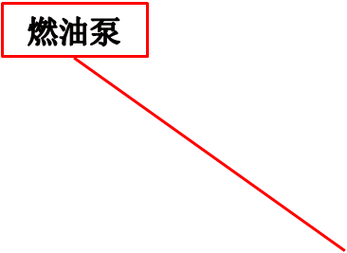
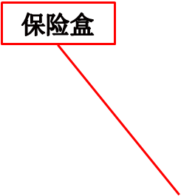








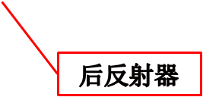





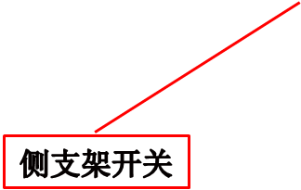
整车电器零部件
第<number>页

Slide 4
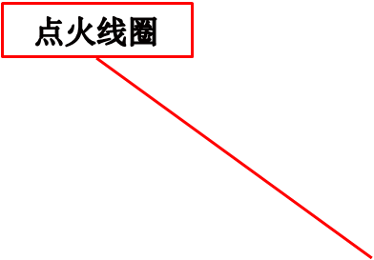
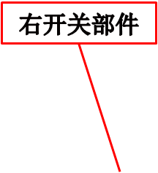
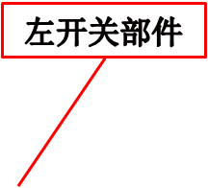




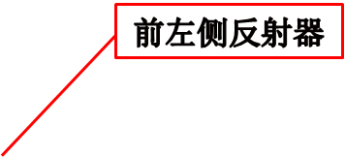






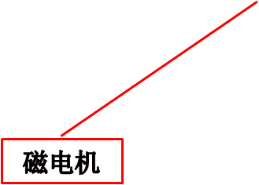

整车电器零部件
第<number>页

Slide 5
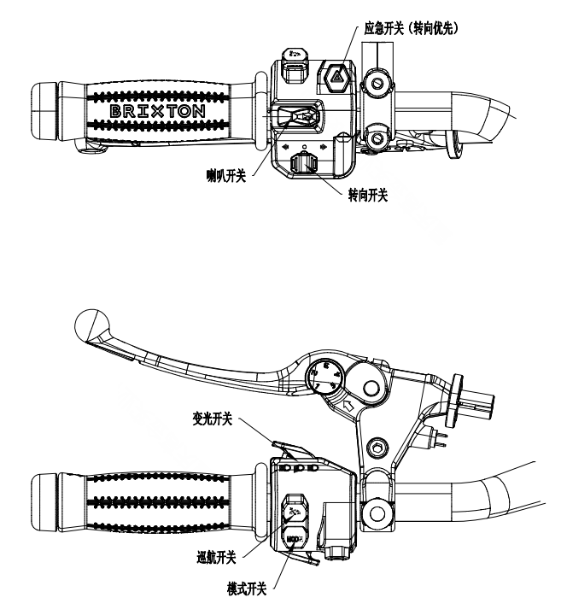
左开关布置
第<number>页

Slide 6
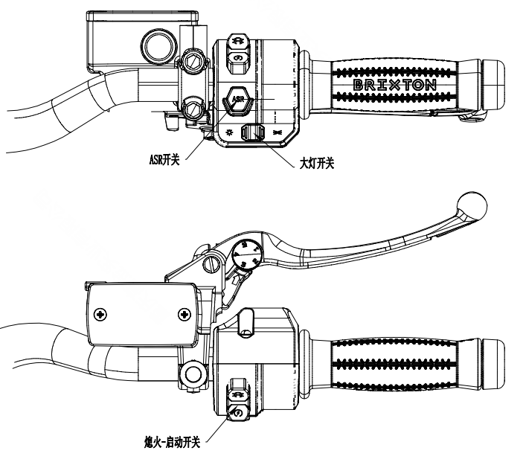
右开关布置
第<number>页

Slide 7
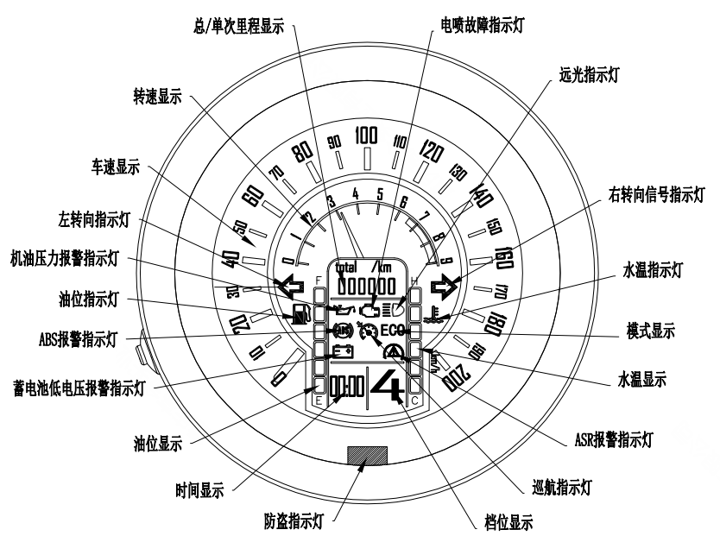
标准模式仪表显示
第<number>页

Slide 8
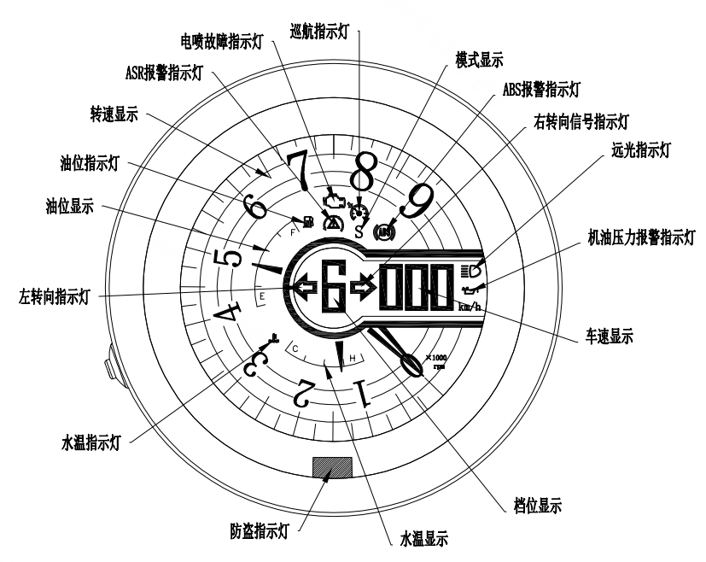
运动模式下仪表显示
第<number>页

Slide 9

车辆起动
将点火开关旋转“ ”（开）位置，将熄火开关处于运行档
1、当车辆处于空挡时，按下启动开关车辆正常启动
2、当车辆处于其余档位时，收起侧支架，接通离合开关，按下启动
车辆起动故障
一、启动电机不工作
可能引起原因：
1、未显示档位，ECU判断逻辑失效， ECU不进行启动点火；
2、防盗未匹配，ECU不进行启动点火；
3、车辆侧翻熄火后，未关闭钥匙重新开启，ECU不进行启动点火；
4、启动继电器线圈断开；
5、转速传感器断开，ECU未接受到转速信号。
二、启动电机工作，但无法启动
可能引起原因：
1、电喷系统存在故障，确认喷油器、点火线圈、进气压力温度传感器是否正常工作；
2、火花塞积碳严重，点火失效；
3、发动机缸压不正常，点火失效；
第<number>页

Slide 10
灯具系统
点火开关接通后，前位置灯、后位置灯、牌照灯常亮，无法关闭；
接通大灯开关后，变光开关处于远光时，远光灯打开，同时仪表上远光指示灯一同点亮，远光灯点亮时，近光同时点亮50%；
变光开关处于近光时，近光灯打开；
变光开关处于超车灯时，远光打开，同时仪表上远光指示灯一同点亮；
接通左右转向灯开关后，对应前后转向灯一同闪烁点亮，；
接通应急开关后，前后左右转向灯同时闪烁点亮，之后接通左右转向灯开关，对应转向灯闪烁点亮，另一侧转向灯熄灭；
任一转向灯损坏或者未接时，同侧其他转向灯闪烁频率加快
前制动开关或者后制动接通时，后制动灯点亮，后制动油管无制动液时，后制动开关不能正常工作。
灯具系统故障
1、全车灯具失效，
可能原因：灯具保险损坏；
2、制动灯常亮，
可能原因：
A、尾灯内部电路板焊接脱落
B、ECU控制信号失效
3、 远光、近光、转向灯不受开关控制点亮，
可能原因：开关连接模块进水误触发。
第<number>页

Slide 11
牵引力控制系统
牵引力控制系统（ASR）的作用是防止车辆在低附着系数道路上行驶时驱动轮打滑，主要通过扭矩限制来防止驱动轮打滑。
系统默认打开牵引力控制系统；
长按ASR开关三秒以上，关闭牵引力控制系统，仪表上牵引力控制系统指示灯闪烁，关闭后长按开关三秒，可重新开启；
开启牵引力控制系统时，当系统检测到前后轮速差异较大时，系统限制扭矩输出，同时仪表上牵引力控制系统指示灯常亮
巡航系统
使用巡航系统前，需激活巡航系统，系统默认巡航系统处于非激活状态。
激活方法：
启动-熄火开关处于运行档，长按巡航开关3S，仪表上巡航指示灯橙色常亮后，表示巡航系统激活成功。
使用方法：
巡航功能处于激活状态，当车速处于30-160km/h区间时，档位1-6档，短按巡航开关，车辆按目前速度进行巡航，仪表上巡航指示灯绿色常亮；
车辆进行巡航时，转动电子加油把手，车辆加速，电子油门回位时，车辆按照之前设定车速进行巡航。
第<number>页

Slide 12
巡航系统
当车辆在巡航过程中出现以下条件时，车辆退出当前巡航，巡航系统处于激活模式：
1、车辆进行制动
2、车辆进行换挡
3、离合开关接通
4、短按巡航开关
5、转速到红区限速
6、牵引力控制系统控制扭矩输出
7、电子油门信号故障
8、车速超过巡航车速30km/h
退出巡航系统：
1、长按巡航开关3s
2、车辆倾倒后熄火
3、关闭钥匙开关或者熄火开关处于熄火状态
第<number>页

Slide 13
动力模式切换
车辆有两种动力模式（标准/运动）可供选择，不同动力模式下仪表显示界面不同；
标准模式仪表显示ECO图标
运动模式仪表显示S图标
动力模式切换方法：
长按模式开关3s，进行模式切换
注意：重新开启钥匙开关后，系统默认钥匙关闭前模式
仪表显示
机油压力报警指示灯（红色）
1、车辆未启动时，指示灯常亮；
2、车辆启动后机油压力报警指示灯熄灭；
机油压力报警指示灯显示故障
1、车辆启动后机油压力指示灯常亮
可能原因：
A、车辆机油压力不够；
B、机油压力报警开关损坏；
C、机油压力报警开关与仪表连接线断开。
第<number>页

Slide 14
仪表显示
转速显示
标准模式与运动模式转速显示均为指针显示，0-6500rpm为正常转速区间显示，6500-9000rpm为红区显示；
转速显示故障
1、车辆运行后无转速显示
可能原因：
A、车辆CAN通讯信息丢失；
B、仪表程序错误；
电喷故障指示灯（黄色）
车辆未启动时，指示灯常亮；
车辆正常启动时，指示灯熄灭；
电喷故障指示灯故障
1、车辆起动后，指示灯常亮
可能原因：
A、车辆CAN通讯信息丢失；
B、车辆电喷系统存在故障；
C、仪表程序错误。
第<number>页

Slide 15
仪表显示
车速显示
标准模式车速显示为指针显示，公制时显示车速范围为0-200km/h，英制时显示车速范围为0-140mph，运动模式车速显示为三位数字显示
转速显示故障
1、车辆行驶过程中无车速显示
可能原因：
A、车辆CAN通讯信息丢失；
B、仪表程序错误；
C、前轮速传感器损坏；
单次/总里程显示
标准模式有单次/总里程显示，为六位数字显示，单次里程显示到小数点后一位，同时仪表显示trip，单次里程可进行清零；总里程显示到个位，同时仪表显示total；运动模式无单次/总里程显示
第<number>页

Slide 16
仪表显示
水温显示/水温报警指示灯
标准模式水温显示为格栅显示（六格）；运动模式水温显示为指针显示；
水温显示0-4格时，水温图标为白色，水温显示5格时，水温图标为红色，温度继续上升后，水温图标会出现闪烁；
温度显示故障
1、水温报警图标闪烁，同时格栅1格到6格递增闪烁（标准模式）、或者指针从低水温位转动到高水温位后回到低水温循环
可能原因：
A、车辆CAN通讯信息丢失；
B、仪表程序错误；
C、水温传感器未接。
水温显示异常可能原因：
1、风扇保险损坏，风扇不工作；
2、风扇电机损坏；
3、水温传感器异常
第<number>页

Slide 17
仪表显示
档位显示
空档显示N（绿色），其余档位显示1-6（白色），车辆为国际档；
档位显示故障
1、档位不显示
可能原因：
A、车辆CAN通讯信息丢失；
B、电子档位传感器失效；
防盗指示灯（红色）
1、防盗匹配失败或者未匹配时，防盗指示灯快闪；
2、防盗匹配成功后，防盗指示灯熄灭
3、关闭钥匙后24h内，防盗指示灯闪烁
4、关闭钥匙24h后，防盗指示灯不再闪烁
注意：
1、防盗系统与车架号存在关联性，当需要更换钥匙时，需与车架号进行关联匹配
2、使用过程中建议仅使用一把钥匙，避免另一把钥匙引起读取错误；
第<number>页

Slide 18
仪表显示
时间显示
标准模式显示时间（24h制），运动模式无时间显示
注意：1、时间显示未进行实时更新，一段时间后，表显时间与实际时间有一定差异
蓄电池低电压报警指示灯（红色）
标准模式有此功能显示，蓄电池低电压报警指示灯为红色，当蓄电池电压低于11V时，指示灯常亮运动模式无此功能显示
ABS报警指示灯（黄色）
打开钥匙开关后，ABS报警指示灯常亮；
车速大于5km/h后，ABS报警指示灯熄灭；
车辆运行过程中ABS系统存在故障时，ABS报警指示灯常亮
ABS报警指示灯常亮
可能原因：
1、制动油管内部存在空气，制动油压过低；
2、前后轮速差异较大时，系统自动关闭ABS；
第<number>页

Slide 19
仪表显示
油位显示/油位报警指示灯（黄色）
标准模式油位显示为格栅显示（6格）；运动模式油位显示为指针显示（5格）
油位显示两格以上时，油位报警指示灯为白色；
继续使用油位下降至1格时，油位报警指示灯变为黄色，此时油箱内有效油量约为4L；
继续使用时，油位报警指示灯与油位报警会一起闪烁，此时邮箱内有效油量约为2L；
油位显示故障
1、报警图标黄色闪烁，同时格栅1格到6格递增闪烁（标准模式）或者指针从低油位转动到高油位后回到低油位循环（运动模式）；
故障原因：
1、车辆CAN通讯中油位信息丢失；
2、油位传感器失效。
第<number>页

Slide 20
仪表功能调节
1、公制和英制切换：关闭点火开关状态，按住按键开关（大于2s），仪表黑屏一段时间后出现开机动画后，公制和英制切换完成；
2、单次里程和总里程切换：打开点火开关状态，不在时钟设置模式时，短按按键开关（1s）切换，单次里程显示trip，总里程显示total；
3、单次里程清零：打开点火开关状态，单次里程状态，长按按钮开关大于2s，单次里程清零；
4、时钟设置：打开点火开关状态，在总里程状态，长按按钮开关大于3s，时钟小时段开始闪烁，进入时钟小时设置模式，短按按钮开关（1s）进行调节；松开按键后长按按钮开关大于3s，进入分钟设置模式，短按按钮开关（1s）进行调节；时间调节过程中，长时间未进行操作，系统退出时间调节，保留当前调节。
第<number>页

Slide 21
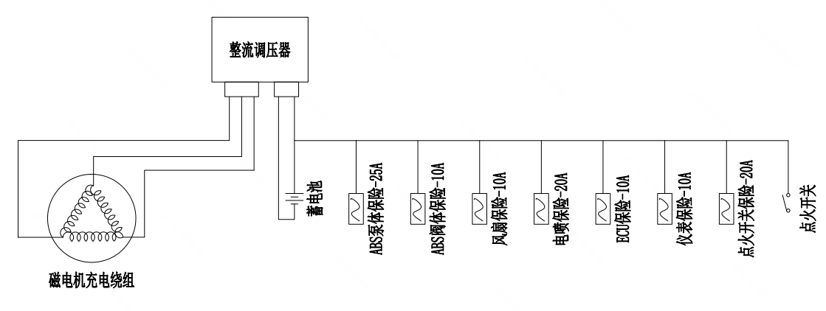
整车电源系统
磁电机规格
输出交流电，每相绕组电阻值为0.3-0.5Ω
标定功率：520W/4000r/min（冷机状态）（热机最大衰减8%）
调压器规格
结构型式：三相全波整流，短路方式（MOS管）；
调整电压：14.5V±0.3V；
最大工作电流：50A
蓄电池规格
电池型式：阀控荷电式免维护胶体铅酸蓄电池；
型号：12V/12Ah
第<number>页

Slide 22
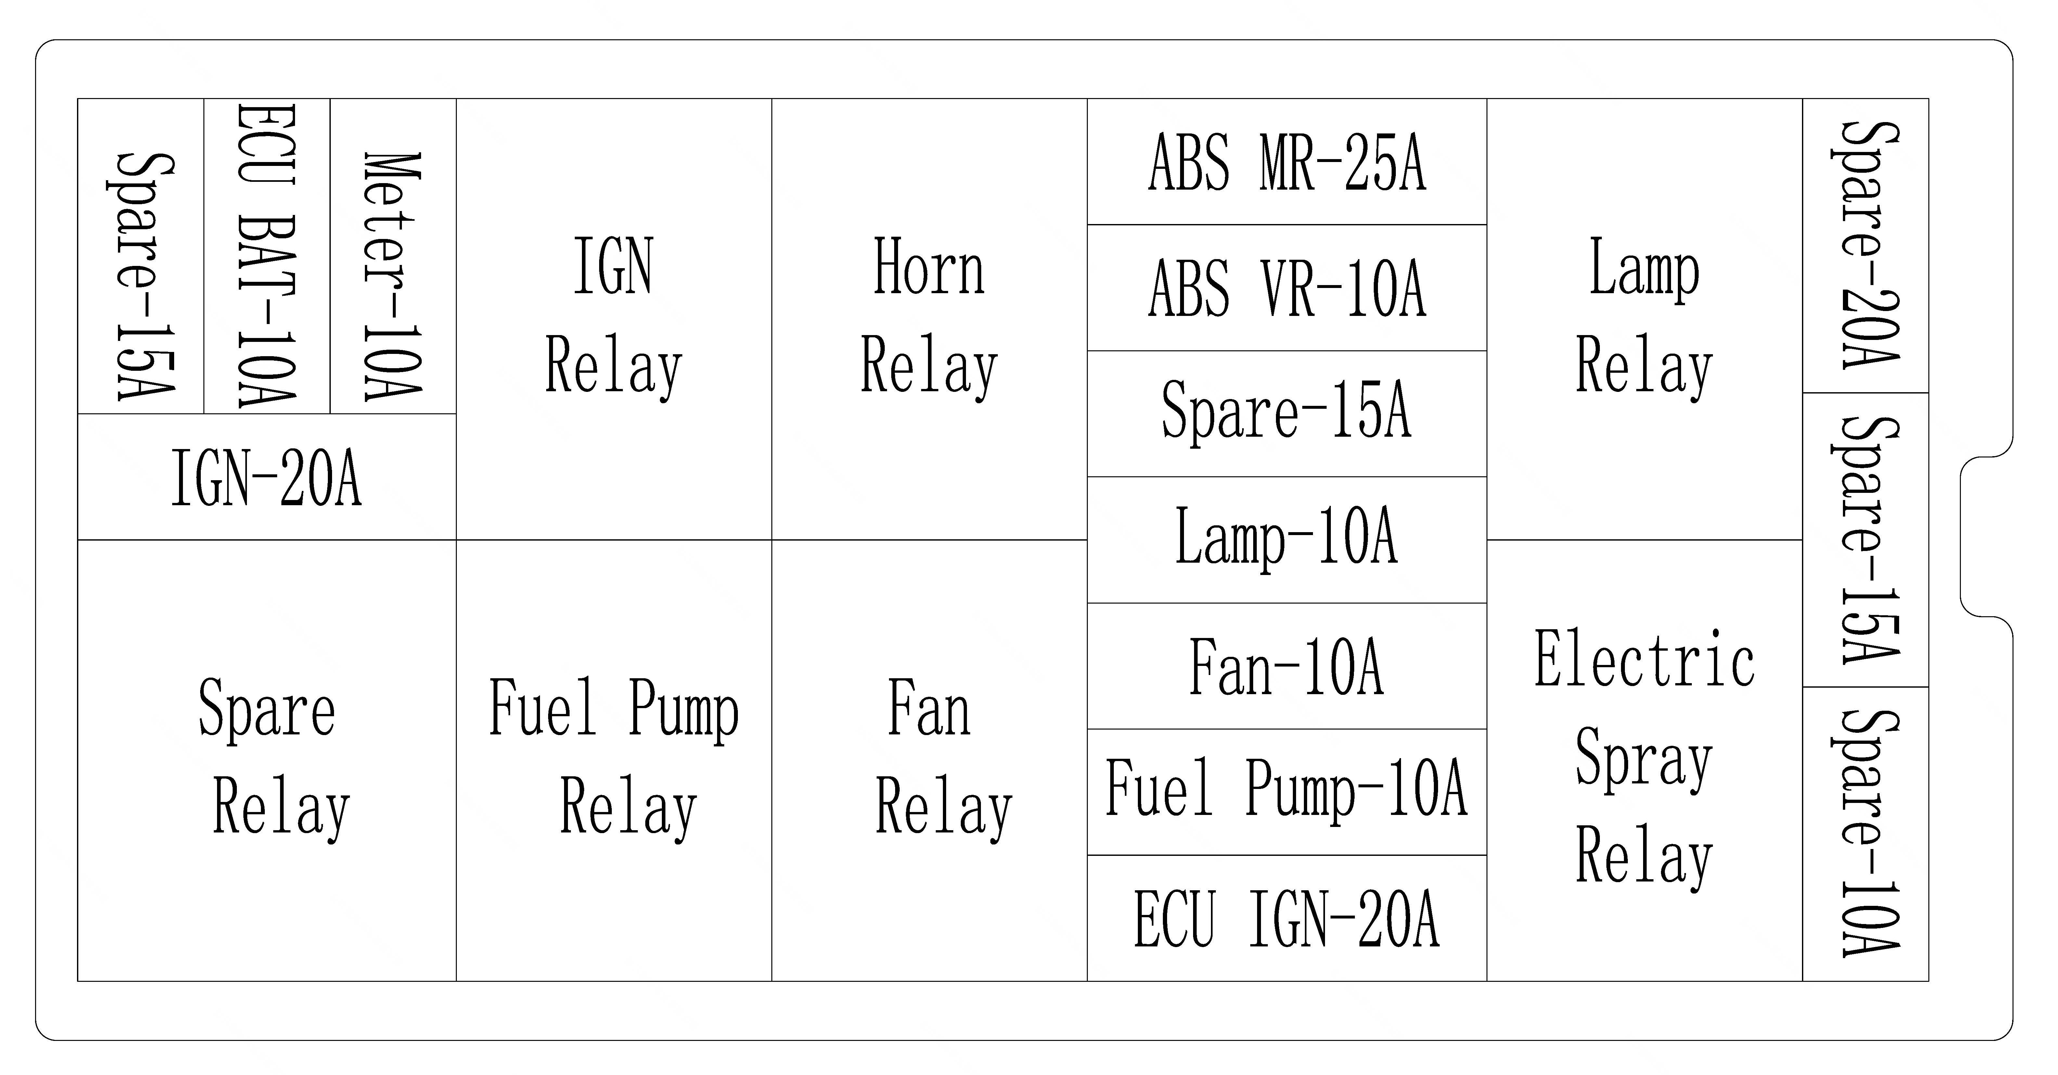
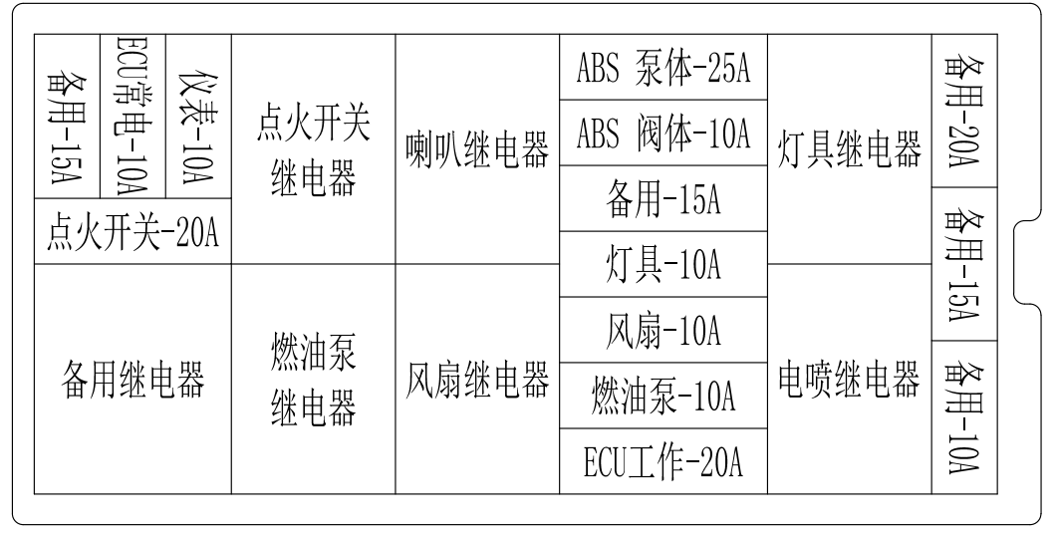
整车电源系统
IGN-20A 保护钥匙开关控制电源
ECU BAT-10A 保护ECU常电电源
Meter 10A 保护仪表常电电源
ABS MR-25A 保护ABS泵体常电电源
ABS VR-10A 保护ABS阀体常电电源
Lamp-10A 保护灯具工作电源
Fan-10A 保护风扇工作电源
Fuel Pump-10A 保护油泵工作电源
ECU IGN-20A 保护ECU工作电源
Spare为备用保险
IGN Relay 点火开关继电器
Horn Relay 喇叭继电器
Lamp Relay 灯具继电器
Fuel Relay 油泵继电器
Fan Relay 风扇继电器
Electric Spray Relay ECU继电器
Spare Relay 备用继电器
第<number>页

Slide 23
整车电源系统
常见电源故障
1、车辆使用一段时间后，电池出现亏电现象
故障原因：
A、磁电机损坏，无法充电，可通过检测充电电压和每相绕组电阻值判断磁电机是否正常；
B、蓄电池使用时间较长，内阻变大；
C、调压整流器失效；
2、起动电机一直工作
故障原因：
A、起动继电器失效，内部触点无法脱开；
第<number>页

